Slide 1

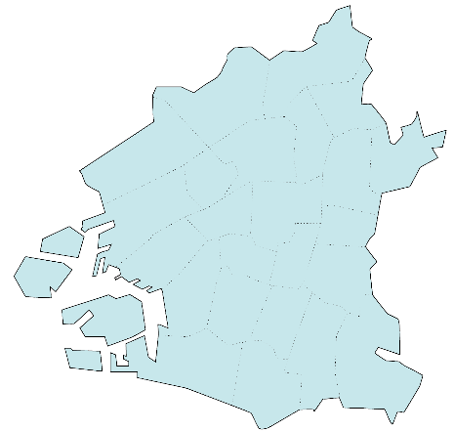




【概要版】大阪市ICT戦略（第３版）～デジタル社会にふさわしい都市の実現に向けて～
コンセプト
「行政のデジタル化」に取り組み、市民サービスの向上や行政運営の効率化を図る
スマートシティをはじめとした「地域社会のデジタル化」の取組を推進し、住民のQoL（生活の質）の向上を図る
まちのスマート化
ICTを利用した
行政サービスの強靭化
行政のデジタル化に最適な情報システムの整備
行政のデジタル化
データ活用の推進
都市のインフラのデジタル化の推進
便利・快適で安全・安心できる市民生活の実現
データ活用による公共サービスの変革
企業や大学などの多様な主体との協働による地域課題の解決
効率的効果的な業務執行と情報セキュリティが確保された行政運営の実現
行政手続き等のｵﾝﾗｲﾝ化の推進
AI等の最先端ﾃｸﾉﾛｼﾞｰの活用
教育分野へのICTの活用
EBPM（客観的な証拠に基づく政策の策定）の推進
オープンデータの充実
災害強いICTインフラの整備
時代に即した情報セキュリティ対策の実施
クラウドサービスを基本とした情報システムへの転換
をめざします
などの取組に着手していきます

